Slide 1
Archiv a programové fondy ČT
aneb nebojím se chodit do archivu (ČT)

Slide 2
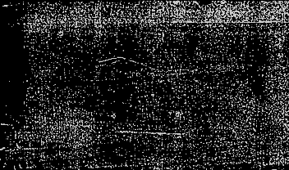
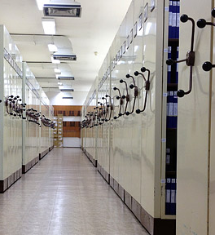
Archiv a programové fondy (APF)
oddělení ČT
spadá mezi takzvané specializované archivy
jeho základní úlohou je správa archivních materiálů vzniklých z činnosti České, resp. Československé televize od roku 1953
do současnosti.
APF Praha (Kavčí hory, Praha 4)
APF Brno (Trnkova 117, Brno – Líšeň)
APF Ostrava (Dvořákova 18, Ostrava 1)

Slide 3
Dramaturg APF
poskytuje podporu všem útvarům ČT – programu, obchodnímu oddělení, nové výrobě.
připravuje archivní pořady k jejich dalšímu užití
např. vysíláním (dramaturgie repríz) či prodejem.
spolupracuje s tvůrčími štáby při výběru archivních ukázek,
provádí rešerše atd.
připravuje pořady pro digitální archivaci
a pracuje na systematické digitalizace historických fondů
(někdy také třetích stran).

Slide 4
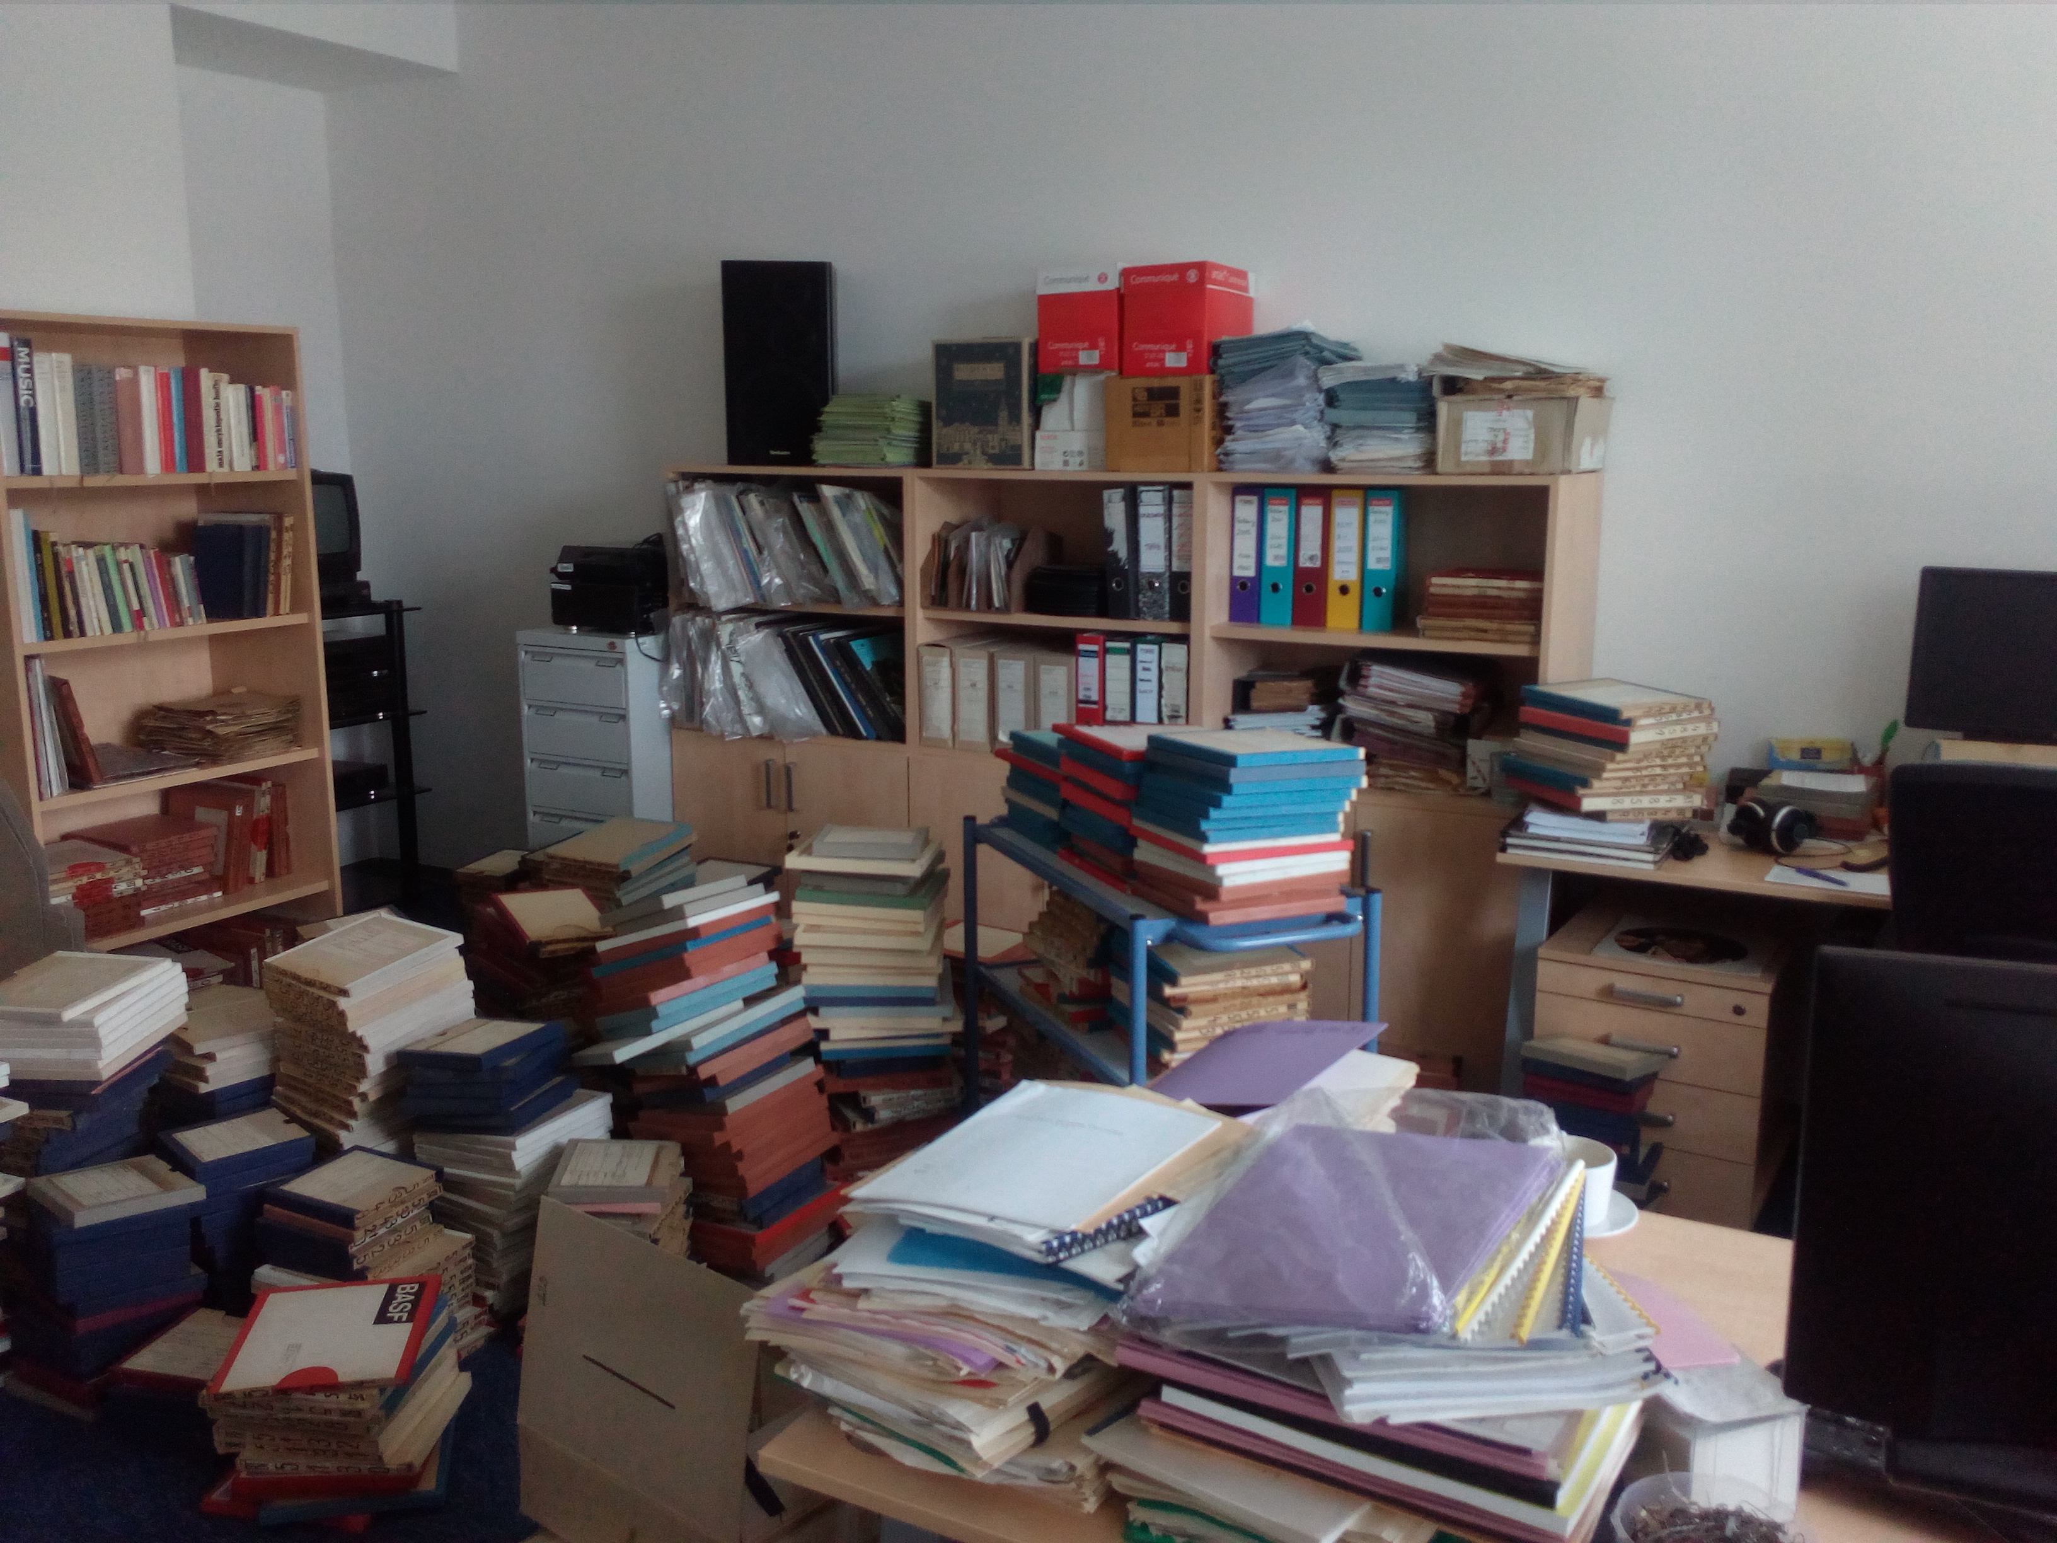
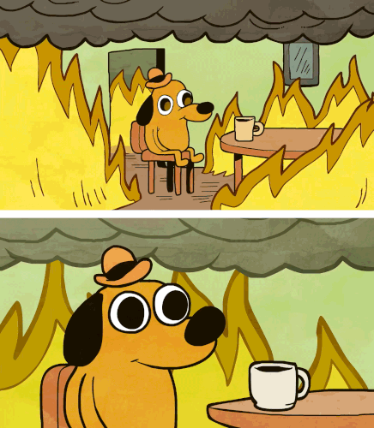
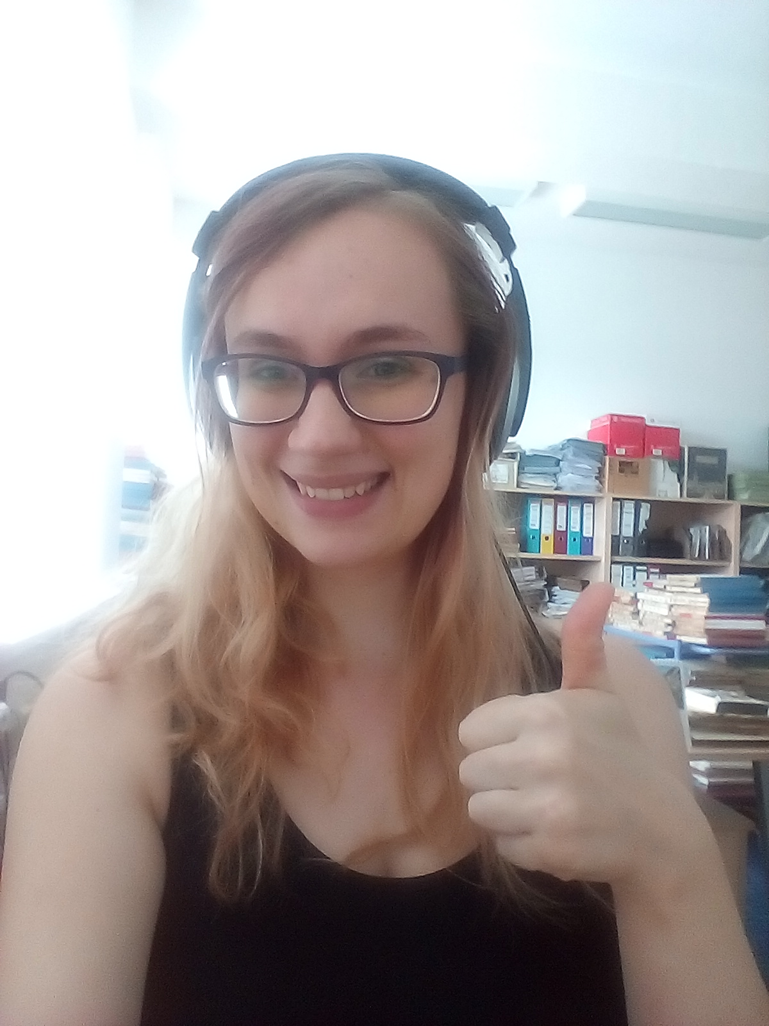
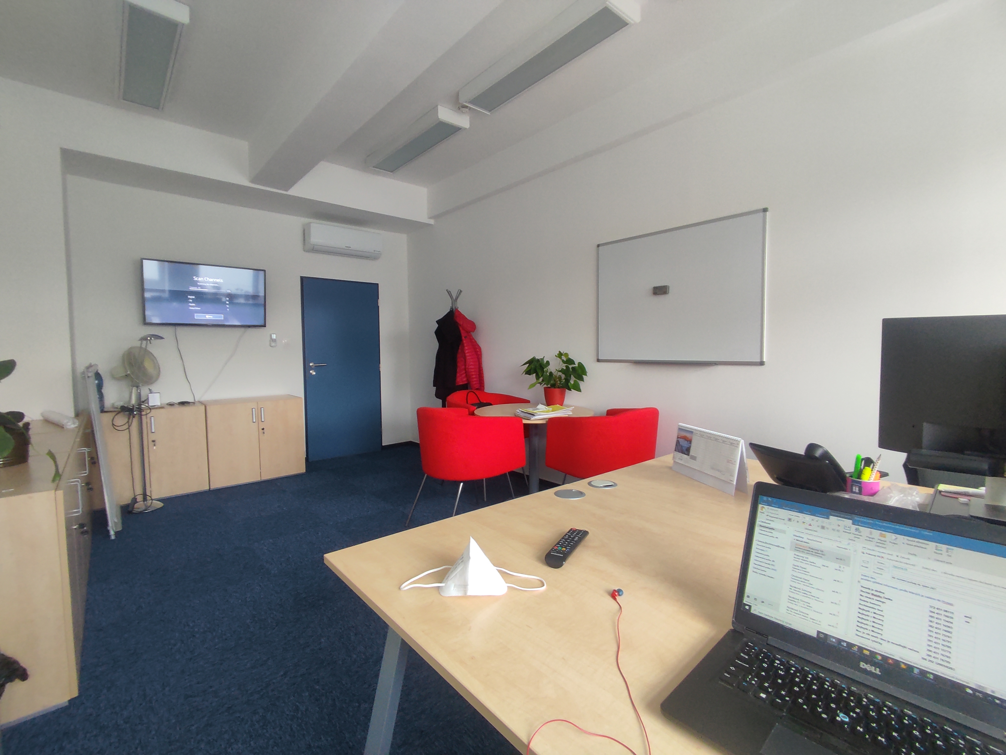

Slide 5
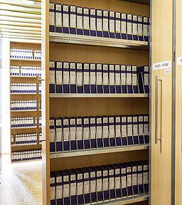

Součásti APF
Videotéka / Filmotéka
Fonotéka
Spisový archiv
Fototéka
Správa programových fondů
Badatelna / Studijní knihovna

Slide 6
Pro studenty
Badatelna
Přístup k databázi Provys
  pokud má pořad náhledovou kopii či kopii v digitálním archivu, je možná i projekce.
Přístup ke spisovému archivu
Praxe, stáže
Možnosti prohlídek

Slide 7
Kontakty
Praha
  audiovizuální badatelny – badatelna@ceskatelevize.cz
  badatelny spisového archivu – spisovy.archiv@ceskatelevize.cz
  badatelny fototéky – fototeka@ceskatelevize.cz
Brno
  APFBrno@ceskatelevize.cz
Ostrava
  archova@ceskatelevize.cz

Slide 8


Dotazy?

Slide 9
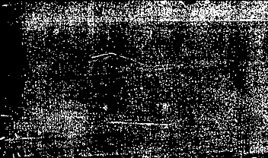
Děkuji za pozornost

